Slide 1

Verdieping Plantkunde
Toegepaste biologie en scheikunde van Teelt en Handel
Blok 1 Les 1

Slide 2
VERDIEPING PLANTKUNDE
Blok 1 Les 3 INTRODUCTIE
Uitleg jaarprogramma
Blok 1 Biologie basis
Opbouw van cellen, werking van plantenweefsel ,voortplanting
Blok 2 Scheikunde basis
Moleculen/Atomen/Periodieke systeem/Fases/Eenheden/Reacties
Blok 3 Plantenveredeling, hormonen en inhoudstoffen
Functie van hormonen in de plant, nuttige stoffen uit planten
Blok 4 en 5 De Biobased Economie
Plantaardige grondstoffen voor bouwmateriaal, gebruiksvoorwerp en energie leverancier

Slide 3

VERDIEPING PLANTKUNDE
Blok 1 Les 1 Practicum Biologie
Programma blok 1
11/09 Introductie
18/09 Cel
25/09 geen les
02/10 Wortel en celdeling
09/10 Vaten
16/10 Blad en huidmondjes
23/10 Afronding

Slide 4
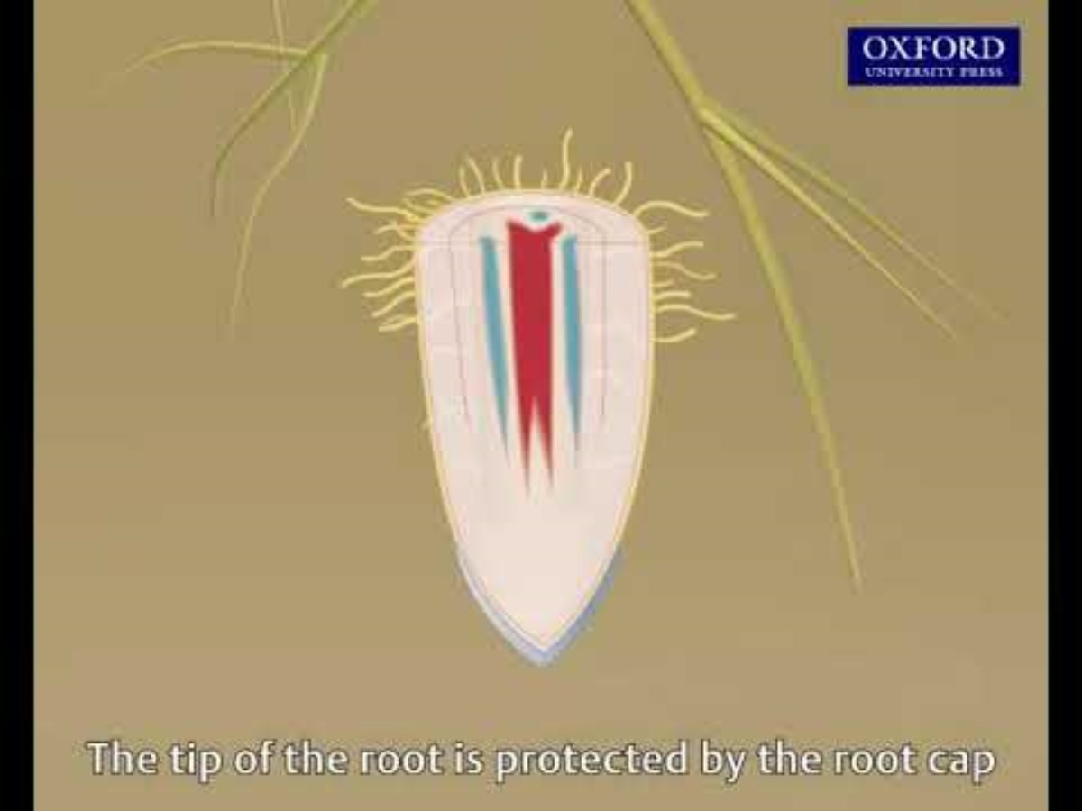
VERDIEPING PLANTKUNDE
Blok 1 Les 3 Practicum Biologie
Kijk eerst de het filmpje over wortelgroei

Slide 5

VERDIEPING PLANTKUNDE
Blok 1 Les 3 Practicum Biologie
Kijk nu het filmpje celdeling
.

Slide 6
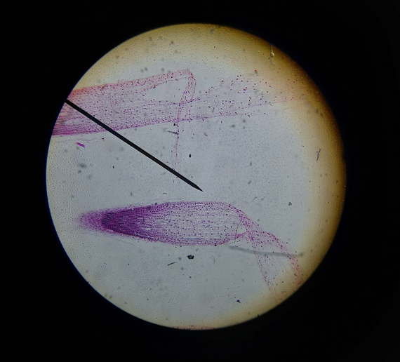
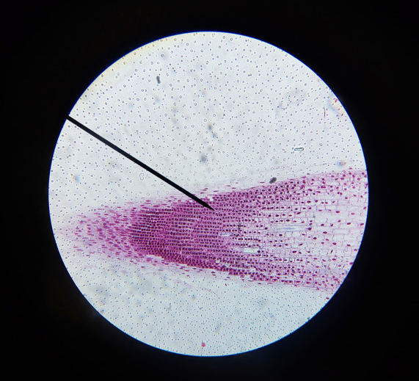
VERDIEPING PLANTKUNDE
Blok 1 Les 3 Practicum Biologie
Het tekenen van cellen
Pak een microscoop en plaats het preparaat van een groeipunt

Slide 7
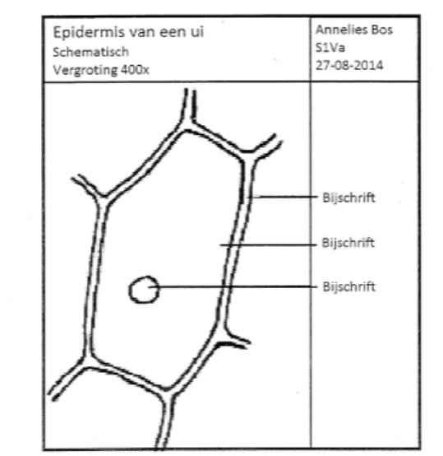
VERDIEPING PLANTKUNDE
Blok 1 Les 3 Practicum Biologie
Maak de tekening volgens
de instructie

Slide 8

VERDIEPING PLANTKUNDE
Blok 1 Les 3 Practicum Biologie

